Slide 1

KHOÁ HỌC PHP CƠ BẢN
Các bước xây dựng website hoàn chỉnh
DEVPRO.EDU.VN
Giảng viên: Nguyễn Viết Mạnh

Slide 2
Nội dung
Lên giao diện frontend - backend
Phân tích CSDL
Xây dựng cấu trúc MVC
Code

Slide 3
Lên giao diện frontend - backend
Chuẩn bị đầy đủ giao diện HTML cho phần Frontend và Backend (Admin)

Slide 4
Phân tích CSDL
Dựa vào giao diện frontend, phân tích giao diện để tạo ra CSDL

Slide 5
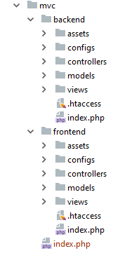
Xây dựng cấu trúc MVC
Sau khi có CSDL, tiến hành xây dựng mô hình MVC để chuẩn bị code

Slide 6
Code…
Sau khi có được mô hình MVC của riêng bạn, bắt đầu tiến hành code
Nên code theo module, ví dụ module sản phẩm thì sẽ code toàn bộ các chức năng CRUD cho sản phẩm bên backend xong rồi mới đến việc hiển thị ra frontend

